Slide 1
おもしろ百人一首授業
６２（青⑰） よをこめて～

Slide 2
よをこめて
とりのそらねは
はかるとも
よにあふさかの
せきはゆるさじ
Notes:
読みます。

Slide 3
よ
と
は
よ
せ
Notes:
読みます。

Slide 4
この中にいる動物は何ですか。
よをこめて
とりのそらねは
はかるとも
よにあふさかの
せきはゆるさじ
Notes:
この中に動物がいます。何ですか。

Slide 5
よをこめて
とりのそらねは
はかるとも
よにあふさかの
せきはゆるさじ
Notes:
とりですね。

Slide 6
「そらね」を漢字に直すと？。
よをこめて
とりのそらねは
はかるとも
よにあふさかの
せきはゆるさじ
Notes:
とりの「そらね」とは、何でしょう。
「そらね」は漢字に直すことができます。どんな漢字か当てはめてみましょう。

Slide 7
「そらね」を漢字に直すと？。
よをこめて
鳥の空音は
はかるとも
よにあふさかの
せきはゆるさじ
Notes:
「そらね」とは、「空の音」とかきます。
実際には鳴いていない、うその音ということですね。

Slide 8
よをこめて
鳥の空音は
はかるとも
よにあふさかの
せきはゆるさじ
Notes:
「はかる」とは、悪巧みをする という意味です。
ニワトリの鳴きまねで わるだくみをする ということですね。 どんな悪巧みだと思いますか？ 近くの人と話してみましょう。 （答えはまだ言わない）

Slide 9
よをこめて
鳥の空音は
はかるとも
よにあふさかの
せきはゆるさじ
Notes:
「あふさかの関」。これは、他の百人一首にも出てくる、有名な場所です。
何という歌か知っていますか？

Slide 10
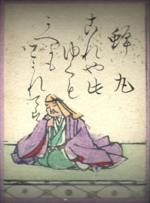
これやこの
ゆくもかへるも
わかれては
しるもしらぬも
あふさかのせき
(逢坂の関）
Notes:
せみまる で有名な、 「これやこの」 の歌です。ここに、「あふさかのせき」は出てきました。
「逢坂」には、逢う という漢字が使われています。 ここから、「逢坂の関」をこえると、男女が結ばれる という意味なんですね。

Slide 11
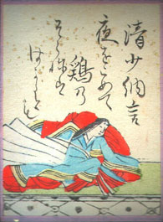
清少納言
Notes:
作者の清少納言です。作者には、藤原行成というボーイフレンドがいたのですが、夜を一緒に過ごしていたのに、ある日早く帰られちゃったのですね。

Slide 12
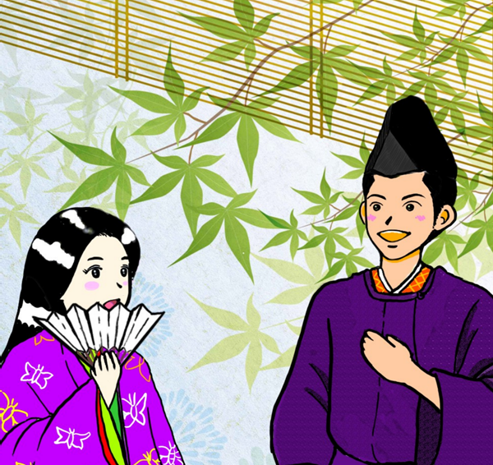
この前は、にわとりの
鳴き声が聞こえたから、
あわててかえることに
なってしまったよ。
あのニワトリの声は、
だれかに言わせた鳴き声よ！
函谷関の番人と同じように
私をだましているわよね！
そんなことはないよ。
あなたは函谷関よりも逢坂の関
（人と人を結ぶ存在）の方が
似合っているよ。
夜をこめて～
Notes:
行成と清少納言の役になって交互に読んでみましょう。
こんな話の流れで清少納言はこの歌を詠みました。

Slide 13
夜の明けないうちに、ニワトリの鳴きまねでだまそうとしても、逢坂の関は通ることを許さないわ。
夜をこめて
鳥の空音は
はかるとも
よにあふさかの
関はゆるさじ
Notes:
訳を読んでみましょう。
自分をだまそうと思った恋人に対しての強い返しの歌だったのですね。 このやりとりが、枕草子に残っています。

